Slide 1
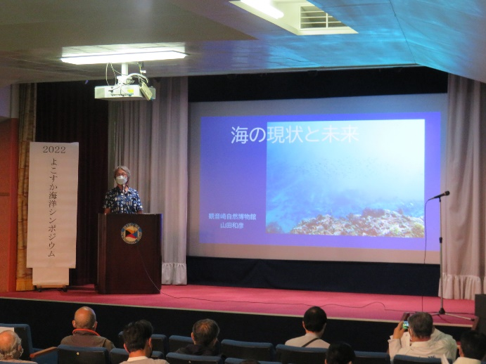
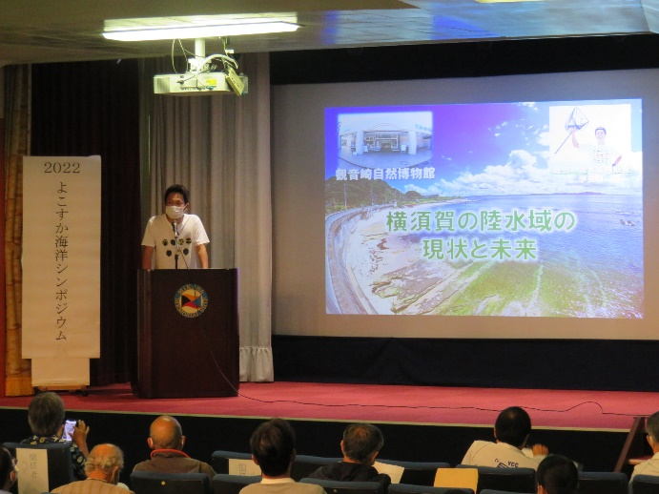
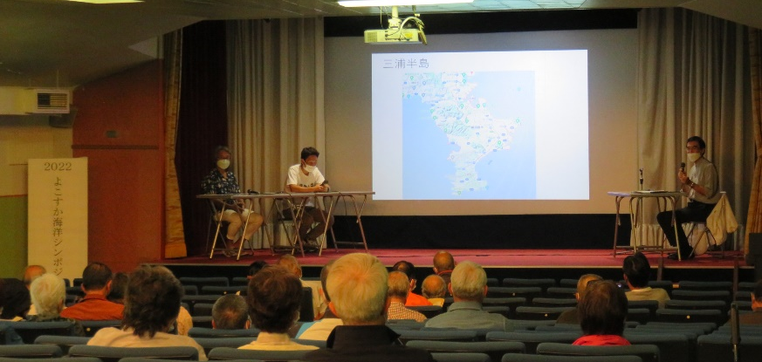
よこすか海洋シンポジウム２０２２(第２４回)
「５年後、１０年後はどうなる？横須賀の自然」
10月23日（日）講堂において、海と深い関わりのある横須賀において「海を知り、海を守り、海を育む」ために活動をされている「よこすか市民会議（ＹＣＣ）」が主催するシンポジウムを開催しました。
第1部は「海の現状と未来」と題して観音崎自然博物館学芸部長の山田和彦氏が、温暖化による横須賀の海の磯焼けの状況や、魚の種類の変化などについて紹介されました。このため、漁業では生息する魚や海藻の種類の変化に対応せざるをえず、一方、海岸線におけるごみの削減や砂地の復元など自然保護の重要性について紹介されました。
第2部では「陸（淡水域）の現状と未来」と題して観音崎自然博物館学芸員の佐野真吾氏が、横須賀の水田や里山が失われることで水生昆虫が激減して生態系が変化していることや、三浦半島という限られた範囲で見ると台風の後などに国内外来種がみられることなどが紹介されました。
第3部では講師との交流トークが行われ、海釣りをされる方からは最近の魚種の変化が、水田の近くにお住まいの方からは見かけなくなった昆虫などについて活発な意見・情報がありました。
研究者からは、生態系は年々変わっておりその変化を把握するには広範囲で継続的な情報を蓄積する必要があり、気になる生物を見かけた時にはスマホ等で写真を撮り博物館への情報提供が求められました。
シンポジウムには約120名の方が参加され、地元横須賀における具体的な地球温暖化や海洋汚染の影響も提示され、その関連質問もあり地球環境への関心の高さもうかがえました。また、高齢の参加者も多く、身近に生息していると思っていた昆虫や魚が実は10年以前の記憶で、現状は全く異なっている事に驚かれる方もいました。。
最後には、三笠保存会が記念艦「三笠」について紹介を行いました。

